Slide 1
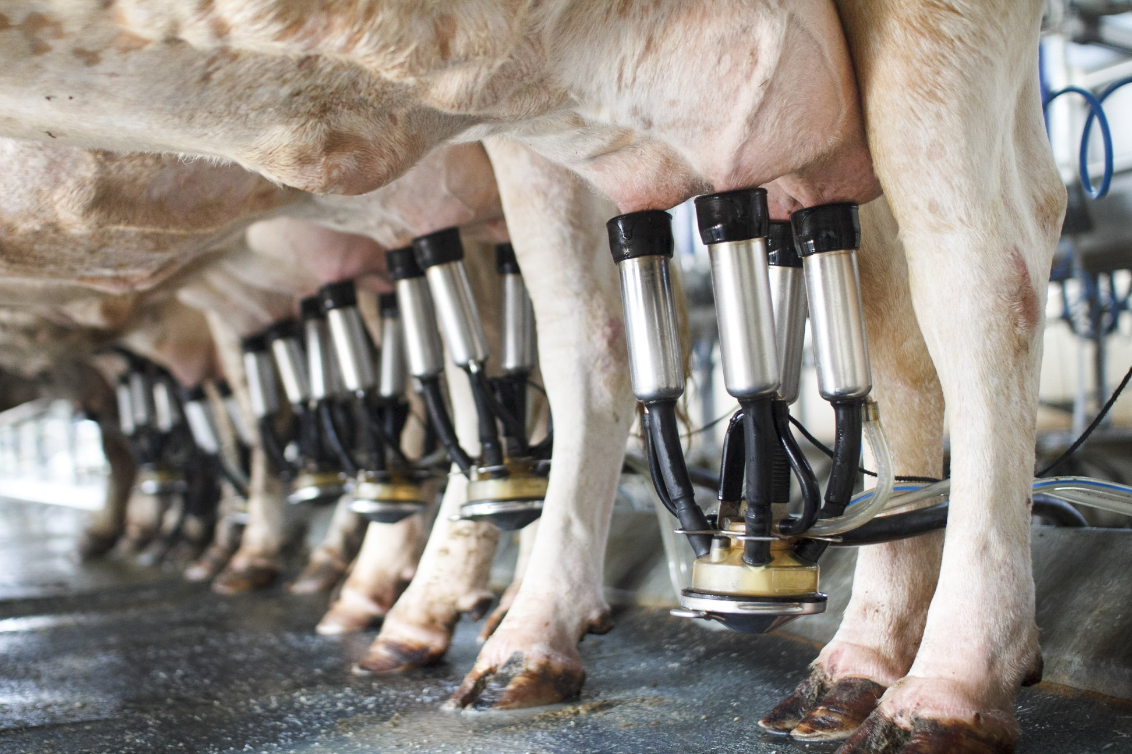
Workshop Santé mammaire BSA et Vetoquinol
Tunisie février 2025
Les mammites de la vache laitière
Approches individuelle et de troupeau
Professeur honoraire Christian Hanzen
Université de Liège
Consultant Rumexperts
Christian.hanzen@uliege.be
https://www.facebook.com/Theriogenologie/

Slide 2
Workshop Santé mammaire
• Pourquoi s’intéresser aux mammites ?
Définition et symptomatologie
Méthodes de diagnostics
Facteurs de risque biologiques et non biologiques
Stratégies thérapeutiques préventives et curatives

Slide 3
Pourquoi s’intéresser aux mammites ?
Approche
individuelle
DEFINIR
DIAGNOSTIQUER
COMPRENDRE
TRAITER
Approche
de troupeau
Le protocole d’enquête

Slide 4
Pourquoi s’intéresser aux mammites ?

Slide 5
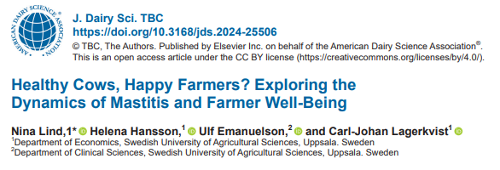
Pourquoi s’intéresser aux mammites ?
Transformateur (industries fromagères)
  perte de caséines
  perturbations des fermentations bactériennes (Ab, As)
Consommateur
  Allergies aux antibiotiques, mortalité
Producteur
  Indirectes
    prélèvements de lait et frais d'analyse
    travail supplémentaire (identification, traitement, notation)
  Directes
    A court terme : frais diagnostiques et thérapeutiques
    A moyen terme : pénalités de la laiterie (cellules, Ab)
    A long terme : diminution de la production laitière (70 % des pertes), frais de remplacement des vaches de réforme, perte génétique, antibiorésistance
Bien-être de la vache et donc de l’éleveur

Slide 6
Les mammites : une pathologie coûteuse (MC : mammite clinique; MSC : mammite subclinique)
SEEGERS H.et al. Production effects related to mastitis and mastitis economics in dairy cattle herds. 2003, Vet. Res.,34 : 475-491
AGHAMOHAMMADI M, et al. (2018) Herd-Level Mastitis-Associated Costs on Canadian Dairy Farms. Front. Vet. Sci. 5:100. doi: 10.3389/fvets.2018.00100
COUT DIRECT : Lait jeté 5 % (MC : 11 % selon Aghamohammadi 2018)
Lait jeté pendant la durée du traitement et du délai d’attente. Perte = Production journalière (kg/j) x Jours (j) x Prix du lait (€/kg).
COUT DIRECT : Frais de traitement et interventions vétérinaires 5% (MC : 3 % selon Aghamohammadi 2018)
Très variables. Sans commune mesure avec les pertes. Rapport coût/bénéfice souvent décevant.
COUT DIRECT : Travail supplémentaire 1% (MC : 2 % selon Aghamohammadi 2018)
Soins vétérinaires. Organisation de la traite.
COUT INDIRECT : Lait non produit 66% (MC : 34 % et MSC : 72 % selon Aghamohammadi 2018)
Défaut de production pendant tout le reste de la lactation après la MC. Selon le germe : 0,5 kg/j (Gram-) à 1 kg/j (Gram+) jusqu’au tarissement. Selon la parité : 0,5 kg/j (primipares) à 1 kg/j (multipares) jusqu’au tarissement. Selon le stade de lactation.
COUT INDIRECT : Réforme des animaux 23% ( MC : 48 % et MSC 25 % selon Aghamohammadi 2018)
Accroissement du risque relatif de réforme anticipée de 1,5 à 5 fois.

Slide 7
Les mammites : une pathologie coûteuse (MC : mammite clinique; MSC : mammite subclinique)
SEEGERS H.et al. Production effects related to mastitis and mastitis economics in dairy cattle herds. 2003, Vet. Res.,34 : 475-491
AGHAMOHAMMADI M, et al. (2018) Herd-Level Mastitis-Associated Costs on Canadian Dairy Farms. Front. Vet. Sci. 5:100. doi: 10.3389/fvets.2018.00100
COUT DIRECT : Lait jeté 5 % (MC : 11 % selon Aghamohammadi 2018)
Lait jeté pendant la durée du traitement et du délai d’attente. Perte = Production journalière (kg/j) x Jours (j) x Prix du lait (€/kg).
COUT DIRECT : Frais de traitement et interventions vétérinaires 5% (MC : 3 % selon Aghamohammadi 2018)
Très variables. Sans commune mesure avec les pertes. Rapport coût/bénéfice souvent décevant.
COUT DIRECT : Travail supplémentaire 1% (MC : 2 % selon Aghamohammadi 2018)
Soins vétérinaires. Organisation de la traite.
COUT INDIRECT : Lait non produit 66% (MC : 34 % et MSC : 72 % selon Aghamohammadi 2018)
Défaut de production pendant tout le reste de la lactation après la MC. Selon le germe : 0,5 kg/j (Gram-) à 1 kg/j (Gram+) jusqu’au tarissement. Selon la parité : 0,5 kg/j (primipares) à 1 kg/j (multipares) jusqu’au tarissement. Selon le stade de lactation.
COUT INDIRECT : Réforme des animaux 23% ( MC : 48 % et MSC 25 % selon Aghamohammadi 2018)
Accroissement du risque relatif de réforme anticipée de 1,5 à 5 fois.

Slide 8
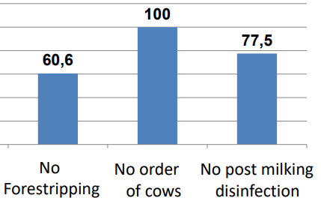
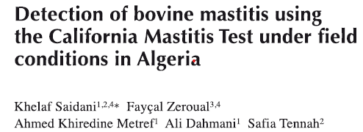
Un bref état des lieux
Marnet et al. State of milking equipment park, hygiene practices
and milk quality in Tunisia (Congrès SISPA Souk-Ahras 2022)
(139 élevages)
74 % des comptages cellulaires individuels > 400.000
Etat catastrophique des installations de traite
2024
32 élevages de 2 à 55 vaches (Total 400 vaches)
Examen de chaque quartier au CMT
84 % des élevages avec au moins un cas de mammite clinique ou subclinique
54 % des vaches avec au moins un quartier infecté
17 % de mammite clinique (/400 vaches)
35 % de mammite subclinique (/400 vaches)

Slide 9
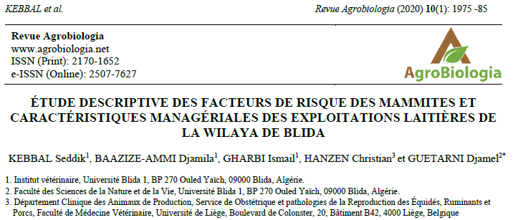
Il était une fois l’Algérie (2020)
92 élevages (wilaya de Blida) et 2177 vaches laitières (5 à 153 vaches par exploitation)
46 % de vaches Holstein et 29 % de Montbéliardes
15 litres / J en moyenne
Audit de santé mammaire et analyse des taux cellulaires de tank
Quelques observations (%)
Type de stabulation Entravée 73
Mode du tarissement Progressive 95
Traitement au tarissement Non 52
Enregistrement des mammites Non 87
Réforme des cas chroniques Non 79
Elimination des 1ers jets Jamais 81
Sifflements pendant la traite Présence 16
Chute du faisceau Présence 34
Coupure du vide Non 44
Post-trempage Non 98
TCT (Norme < 400.000 cellules/ml)
200.000 à 1.000.000 : 46 %
> 1.000.000 : 54 %

Slide 10
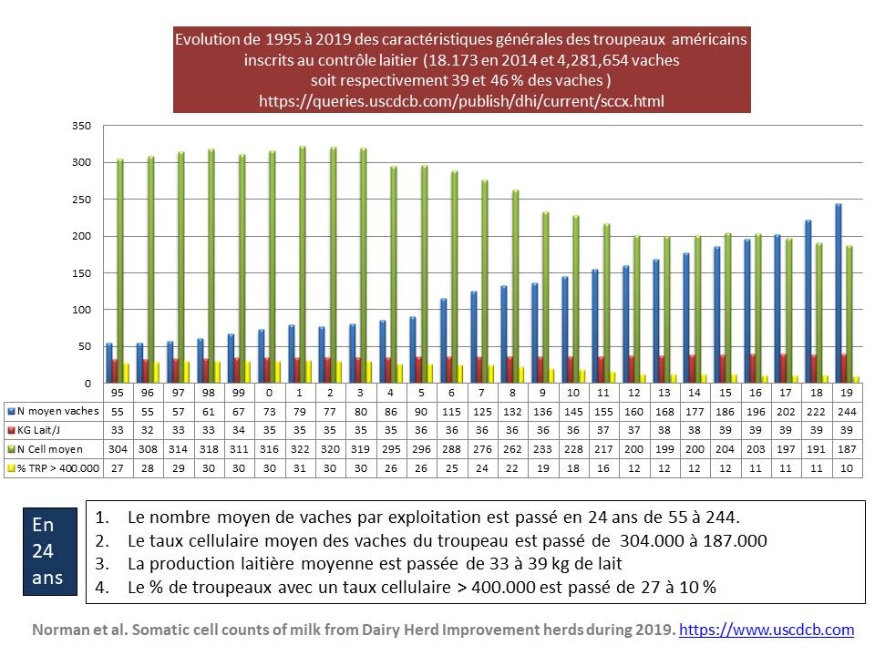

Slide 11
Quelques rappels anatomiques

Slide 12
Schéma général d’un quartier

Slide 13
Schéma anatomique du trayon
Citerne
(20 % du lait)
Repli annulaire
Plexus vasculaire proximal
(anneau veineux de Furstemberg)
Peau du trayon (absence de glandes sudoripares)
3 à 14 cm
Terminaisons sensitives
- papilles tactiles de Merkel
- corpuscules de Meissner : contact
- corpuscules de Golgi-Mazzoni : pression
- corpuscules de Krause : froid
- corpuscules de Ruffini : chaleur
Sinus
du trayon
Muqueuse du trayon
Rosette de Furstemberg (lymphocytes
reconnaissance des germes)
Canal
du trayon
Replis muqueux du canal
5 à 13
mm
Plexus vasculaire distal
Sphincter
Muqueuse du canal (kératine)
0,4 mm : fermé
1 à 2 mm : ouvert
2 à 4 cm

Slide 14
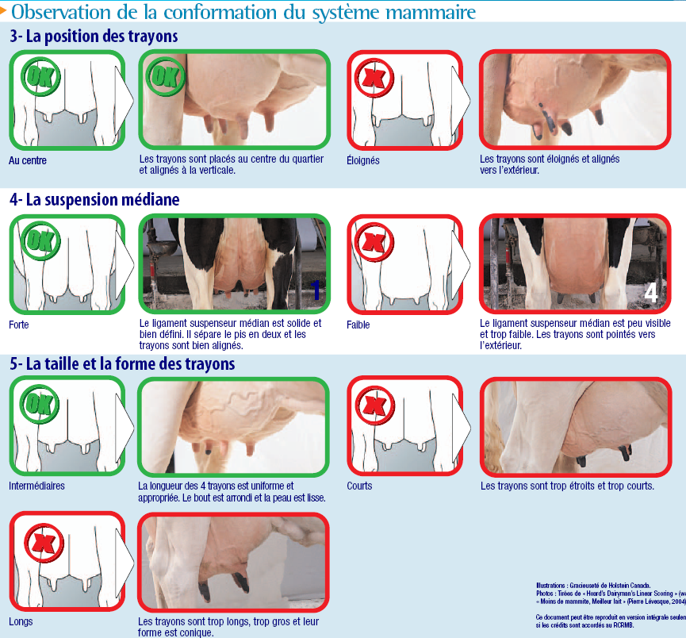
Réseau Canadien de recherche sur la mammite bovine http://www.medvet.umontreal.ca/reseau_mammite/producteurs/index.php?page=outils

Slide 15
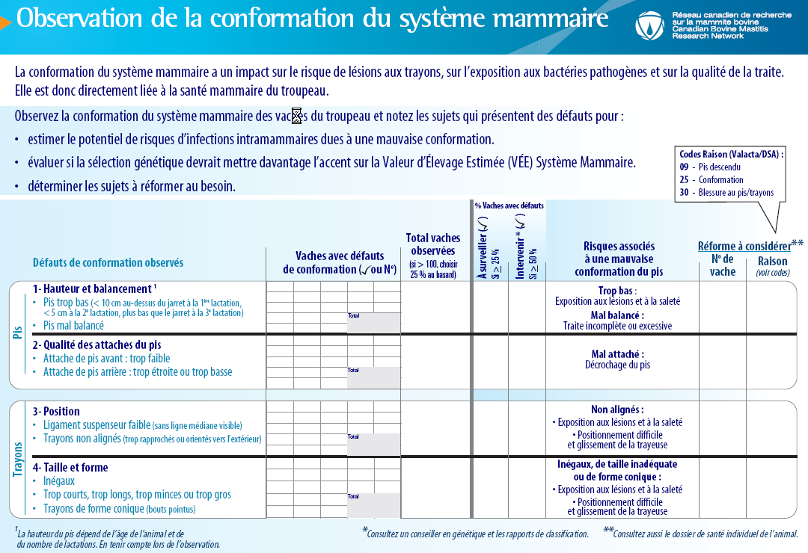
Réseau Canadien de recherche sur la mammite bovine http://www.medvet.umontreal.ca/reseau_mammite/producteurs/index.php?page=outils

Slide 16
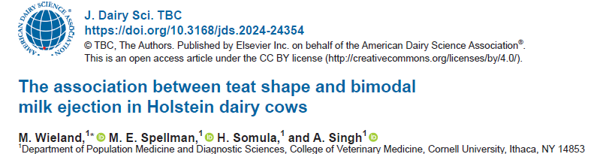
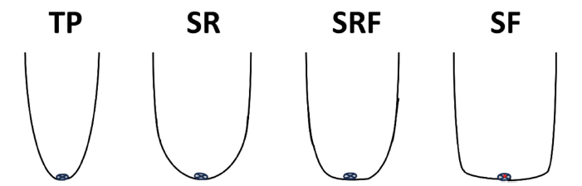
2526 vaches Holstein avec 4 trayons
Prévalence
3,8 %
69,5 %
24,5 %
2,2 %
Débit de lait (Kg/min)
5.1 (4.9–5.3)
5.8 (5.5–6.1)
5.6 (5.5–5.7)
5.3 (5.3–5.4)
La conformation des trayons influence le débit de lait

Slide 17
DEFINIR
Mammite clinique vs mammite subclinique
Mammite contagieuse ou mammite d’environnement

Slide 18
Définition et symptomatologie des mammites
= état inflammatoire d’un ou de plusieurs quartiers de la mamelle quelque en soit :
  l ’origine : traumatique, chimique, physique ou biologique,
  le degré de gravité : clinique ou subclinique,
  l ’évolution : suraiguë (3ème degré), aiguë (2ème degré) ou chronique (1er degré),
  la terminaison : guérison apparente ou réelle ou la mort de l ’animal.
A bien distinguer
L’individu : mammite clinique ou subclinique
L’élevage : mammite contagieuse ou d’environnement

Slide 19
Symptomatologie des mammites subcliniques
Pas d’altération de l’état général
Pas de symptômes au niveau de la glande mammaire
Pas de modifications macroscopiques du lait
Altérations cellulaires : augmentation des polymorphonucléaires
Altérations biochimiques
Persistance parfois longue
Evolution possible vers la mammite clinique chronique

Slide 20
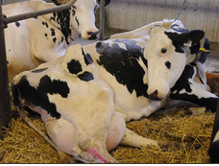
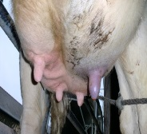
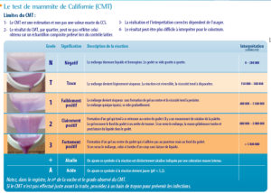
Mammite : diagnostic différentiel en fonction des signes observés
Subcl
Clin 1
Clin 2
Clin 3
Normal
- Normal
- Pas de fièvre
- Bon appétit
- Parfois baisse de production
- Pas de fièvre ou fièvre légère (39,2 à 39,5°C)
- Légère baisse d’appétit
- Baisse de production
- Forte fièvre (> 39,5°C)
- Extrémités froides
- Perte totale d’appétit
- Abattement
- Parfois diarrhée
- Forte chute de production
1
2
Normal
Anormal/
enflé
Anormal/enflé
Normal
Normal
Lait visiblement anormal (quelques grumeaux)
Lait visiblement anormal (nombreux grumeaux)
Lait très visiblement anormal (aqueux/bière)
3
NL 1 : > 150.000
NL>1 : > 250.000
NL 1 : > 150.000
NL>1 : > 250.000
NL 1 : > 150.000
NL>1 : > 250.000
NL 1 : > 150.000
NL>1 : > 250.000
4
Le dépassement du seuil (NL 1 : > 150.000 et NL>1 : 250.000 traduit la présence d’une infection. L’augmentation des signes cliniques s’accompagne d’une augmentation des cellules. L’augmentation des cellules ne se traduit pas nécessairement par celle des signes cliniques.
U Montreal
Dr. Bodson
U Montreal
1. Etat général
2. Quartier
3. Lait
4. Cellules

Slide 21
Symptomatologie des mammites de grade 1
Persistance (semaines, mois, années)
Zones de fibrose intramammaires
Grumeaux (« matons ») dans le lait
Agents responsables : Streptocoques, Staphylocoques
Diminution progressive des secrétions voire tarissement

Slide 22
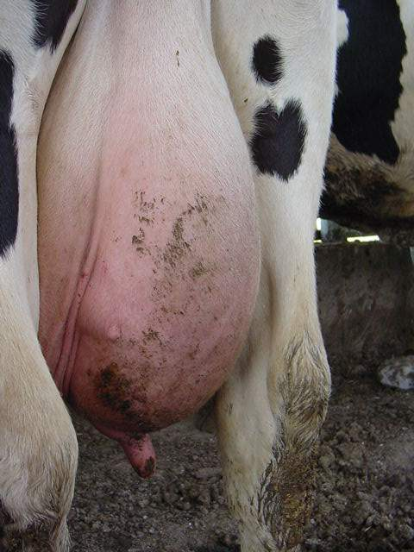
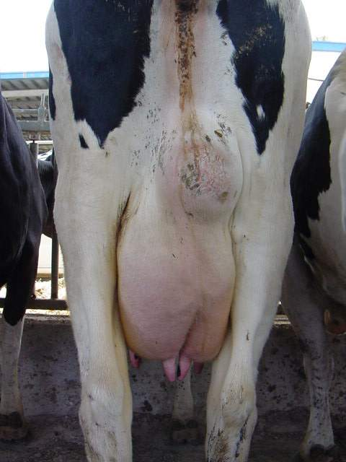
Symptomatologie des mammites de grade 2
Symptômes locaux uniquement : congestion, calor, dolor,
réduction de la production laitière
Evolution plus lente (semaines) que la suraïgue
Forme particulière : la mammite d ’été
Agent responsable : Arcanobacter pyogenes
Agent de transmission : Hydrotea irritans
Aigüe
Chronique

Slide 23
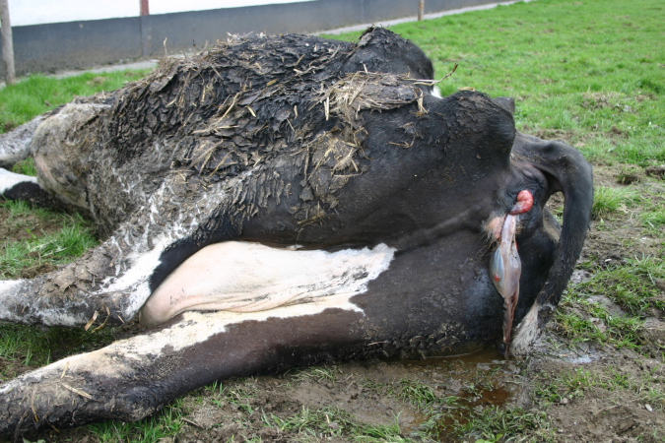
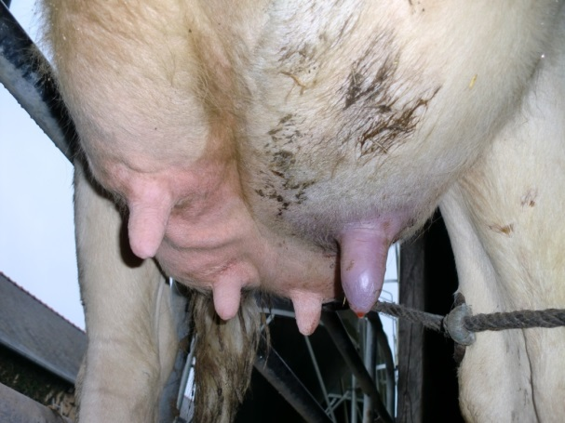
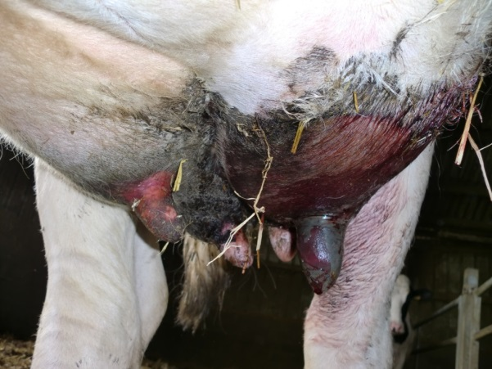
Symptomatologie des mammites de grade 3
Au cours des premiers jours du post-partum
Congestion mammaire importante, douleur, fièvre (> 39.5°C), abattement
Deux formes possibles
Forme paraplégique (colibacillaire) : décubitus, syndrome d’hypothermie possible
Forme gangréneuse (Staphylococcus, Clostridium) : inflammation puis sillon disjoncteur séparant les tissus morts (bleuâtres, froids, sécrétion nauséabonde)

Slide 24
Caractéristiques | Mammites contagieuses | Mammites d’environnement
Germes principaux | Streptocoque agalactiae Staphylococcus aureus | Coliformes (E Coli, Klebsiella, Serratia, Pseudomonas), Str uberis et dysgalactiae Streptococcus uberis
Germes « secondaires » | Coryn. Bovis et Mycoplasmes | Champignons et levures
Réservoir principal | Pis des vaches infectées | Environnement : Str uberis : paille Coliformes et Klebsiella : copeaux et sciure
Réservoir secondaire | Lésions des trayons, matériel, trayeur
N de vaches atteintes (prévalence) | Elevé | Faible
Influence sur le TCT | Importante | Faible
Durée de l’infection | Longue (Semaines) | Courte (Jours)
Type de mammite | Sub-clinique /chronique | Clinique
Sévérité de la mammite | Moyenne | Forte
Transmission de l’infection | Pendant la traite et toute la lactation | Entre les traites, Avant ou après le vêlage Lors des traitements intramammaires
Variations des infections | Peu de variations mensuelles | Variations mensuelles
Pertes économiques | Diminution de la production | Traitements, mortalité
Traitements (préventifs et curatifs) | Hygiène de la traite (avant et après), Réforme Traitement au tarissement et en lact (?) | Amélioration de l’hygiène , Pretrempage

Slide 25
Caractéristiques | Mammites contagieuses | Mammites d’environnement
Germes principaux | Streptocoque agalactiae Staphylococcus aureus | Coliformes (E Coli, Klebsiella, Serratia, Pseudomonas), Str uberis et dysgalactiae Streptococcus uberis
Germes « secondaires » | Coryn. Bovis et Mycoplasmes | Champignons et levures
Réservoir principal | Pis des vaches infectées | Environnement : Str uberis : paille Coliformes et Klebsiella : copeaux et sciure
Réservoir secondaire | Lésions des trayons, matériel, trayeur
N de vaches atteintes (prévalence) | Elevé | Faible
Influence sur le TCT | Importante | Faible
Durée de l’infection | Longue (Semaines) | Courte (Jours)
Type de mammite | Sub-clinique /chronique | Clinique
Sévérité de la mammite | Moyenne | Forte
Transmission de l’infection | Pendant la traite et toute la lactation | Entre les traites, Avant ou après le vêlage Lors des traitements intramammaires
Variations des infections | Peu de variations mensuelles | Variations mensuelles
Pertes économiques | Diminution de la production | Traitements, mortalité
Traitements (préventifs et curatifs) | Hygiène de la traite (avant et après), Réforme Traitement au tarissement et en lact (?) | Amélioration de l’hygiène , Pretrempage

Slide 26
Symptomatique
Cellulaire
Bactériologique
Biochimique
Immunologique
DIAGNOSTIC
INDIVIDUEL

Slide 27
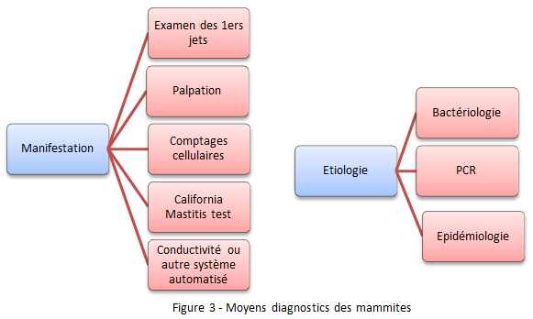

Slide 28
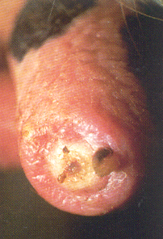
Symptomatique
Grade 3 : Gangréneuse
Grade 3 :
paraplégique
Hyperkératose
Grade 2
chronique
Grade 2
aigüe
Grade 1

Slide 29
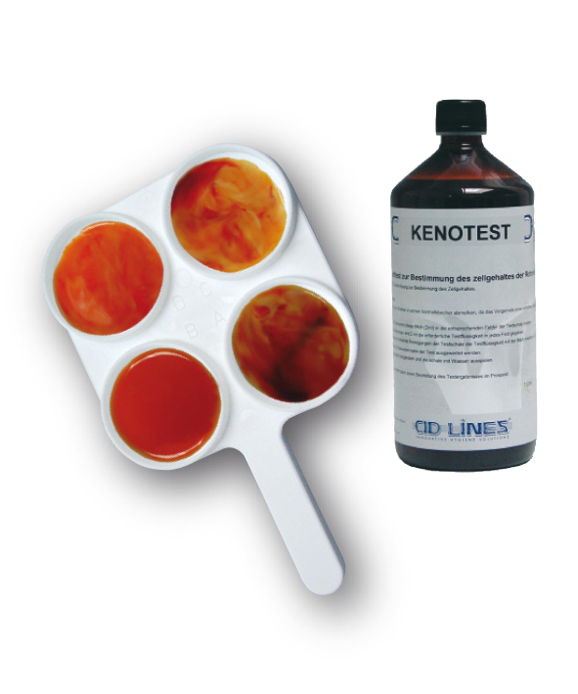
2. Cellulaire
  Comptage électronique
    Fossomatic : coloration des noyaux au moyen d'un colorant fluorescent
    Coulter Counter : modifications de résistance électrique
    Optical Cell Counter : diffraction d'un rayon lumineux
    Système Cobra : image de microscopie en épifluorescence
  Réaction de gélification : le CMT

Slide 30
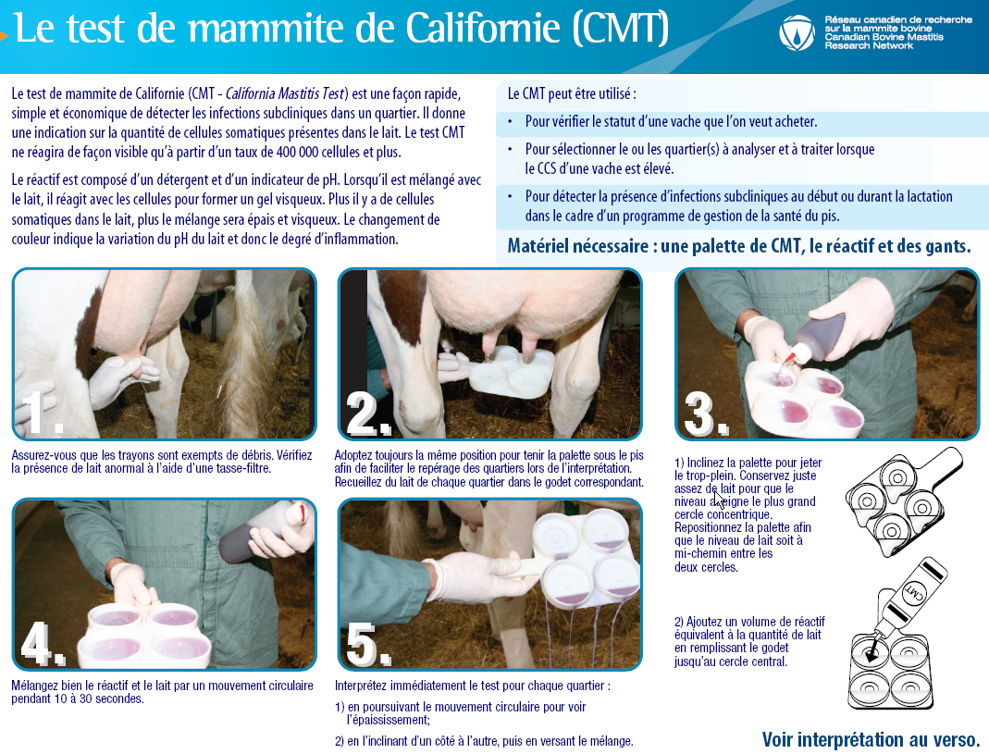
Réseau Canadien de recherche sur la mammite bovine http://www.medvet.umontreal.ca/reseau_mammite/producteurs/index.php?page=outils

Slide 31

http://www.medvet.umontreal.ca/reseau_mammite/producteurs/index.php?page=outils

Slide 32
Interprétation des comptages cellulaires
Lait d'un quartier : CCIQ: Comptage Cellulaire Individuel par Quartier
  < 300.000 cellules / ml
  >1.000.000 cellules / ml : mammite clinique
Lait de mélange des 4 quartiers : CCI: Comptage Cellulaire Individuel
  < 300.000 cellules / ml (< 150.000 si primipare et < 250.000 si pluripare)
  > 400.000 cellules/ml : pathogène majeur
  > 2.000.000 cellules / ml: mammite clinique
Tank à lait :< 400.000 cellules/ml

Slide 33
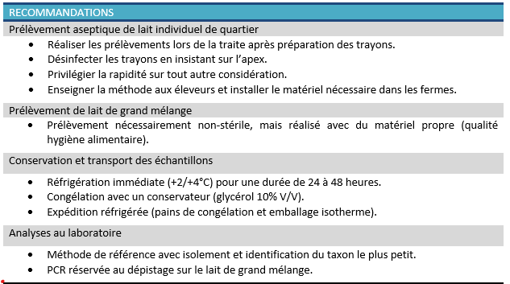
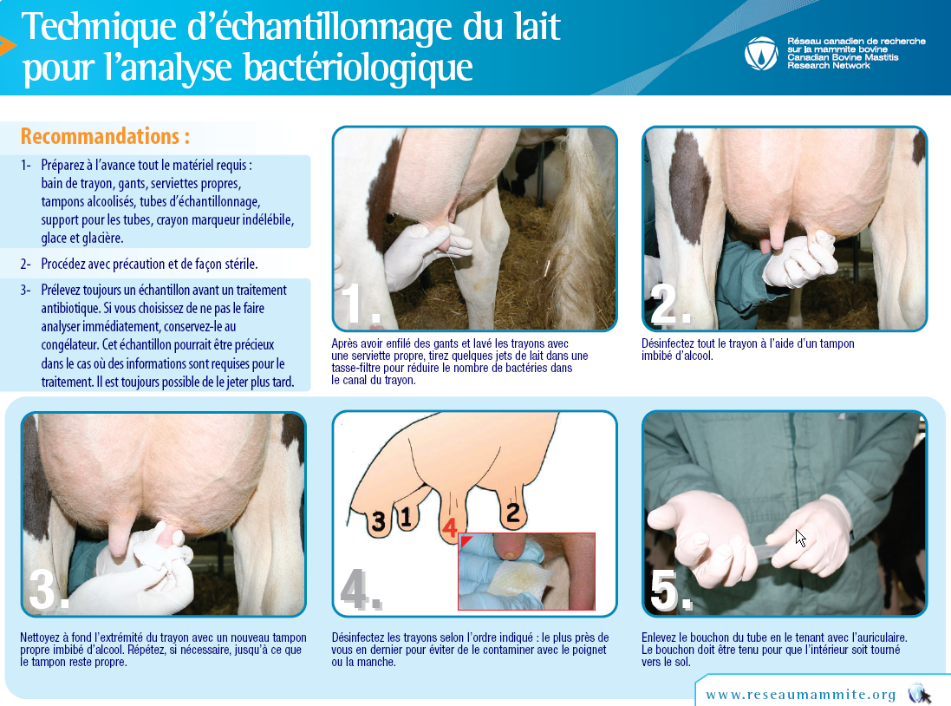
3. Bactériologique
Le prélèvement individuel : recommandations
http://www.reseaumammite.org/tactic/fr/echantillonnage/

Slide 34
3. Bactériologique
le prélèvement individuel : interprétation
Il n’existe pas de flore normale
Une seule espèce dans 90 % des cas
Association de trois espèces : exceptionnelle(qualité du prélèvement?)
Si résultat négatif, vérifier si pas administration d ’Ab
Activité Ab in vitro ne garantit pas l ’activité in vivo
Relation de cause (germe) à effet (mammite) si identification du germe dans deux prélèvements sur trois à 1 jour d ’intervalle
l’examen bactériologique est et reste un examen complémentaire.
En conséquence, il ne peut jamais être déconnecté d’une analyse des données de l’élevage et de l’épidémiologie des mammites (L Théron)

Slide 35
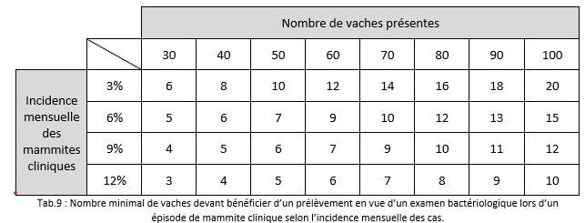
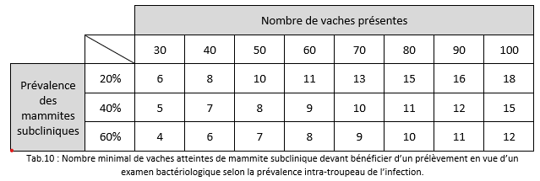
Stratégie de prélèvement selon le nombre de cas et de vaches

Slide 36
3. Bactériologique
le prélèvement de tank : méthodologie
Sur le lait de mélange des traites du matin et du soir
Après mélange du lait par l’agitateur pendant 2 minutes
Ne pas prélever au niveau de la vanne (lait plus contaminé car moins agité)
Idéalement le prélèvement sera réalisé en surface au besoin au moyen d’une seringue et d’une pipette d’insémination stérile (cas des tanks de grande capacité).
Chaque tank à lait de l’exploitation sera prélevé.
Conservation des prélèvements à 4°C jusqu’au moment de leur analyse.
Corrélation dans 90 % des cas avec le degré et la nature contagieuse ou environnementale

Slide 37
3. Bactériologique
le prélèvement de tank : interprétation des résultats
Lait mammiteux
  insuffisance de dépistage précoce des mammites
  Manque de traite séparée des vaches infectées
  Exemple : infection par du Streptocoque agalactiae ou uberis 100 millions de germes par ml
Coliformes (Norme < 150 à 500 par ml):
  Mesure indirecte de la propreté de la traite et des vaches
Germes thermoduriques (N < 750 par ml)
  Manque de qualité du nettoyage de l’installation de traite
Norme : < 100.000 germes totaux par ml

Slide 38
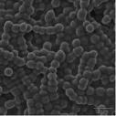
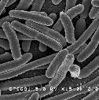
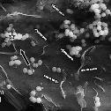
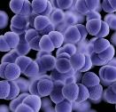
Evolution des germes responsables de mammites
1900-1950
1950-1980
1980-2020
essentiellement Streptococcus agalactiae
Staphylococcus aureus
Escherichia coli
Streptococcus agalactiae
Escherichia coli
Streptococcus uberis

Slide 39
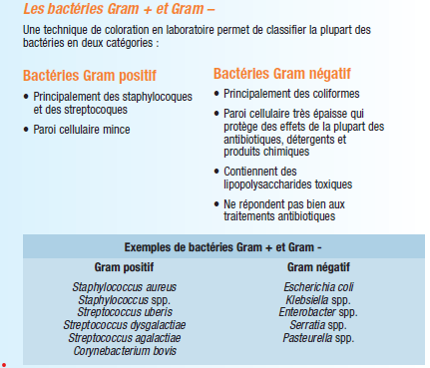
http://www.medvet.umontreal.ca/reseau_mammite/producteurs/index.php?page=outils

Slide 40
Distribution des germes responsables de mammites
(Europe : 220.000 cellules en moyenne, 30 % de cas cliniques)
  Non aureus staphylococci 20-25%
  Streptococcus uberis 15-20%
  Staphylococcus aureus 10-15%
  Escherichia coli 10-15%
  Streptococcus dysgalactiae 6-8%
  Streptococcus agalactiae 1-2%
  Mycoplasma bovis, spp. ? – 1%

Slide 41
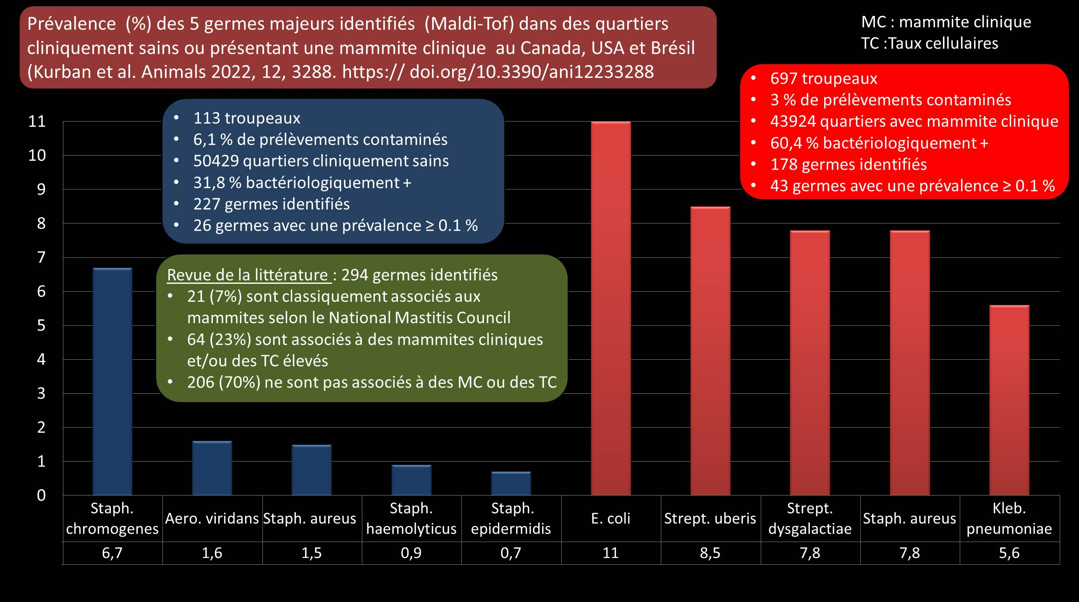

Slide 42

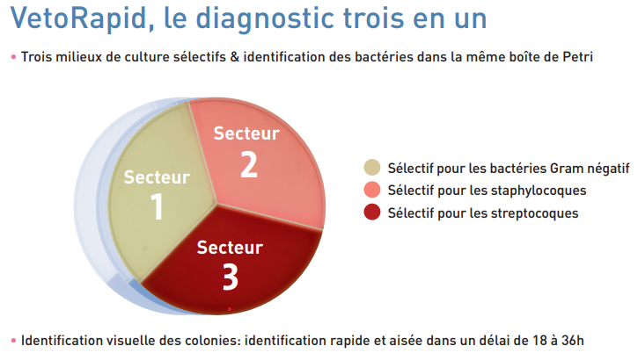

Pour un diagnostic
au cabinet
https://www.achievebettermilktogether.com/wp-content/uploads/2022/11/Vetorapid_brochure_FR_high-1-2.pdf

Slide 43
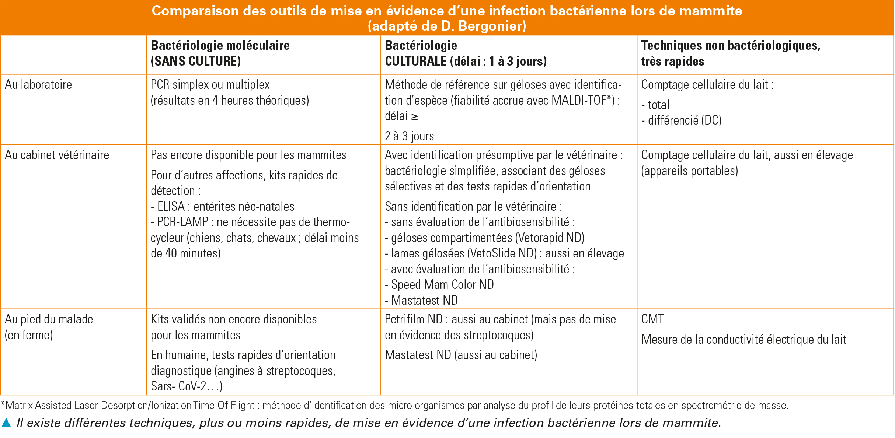
https://www.depecheveterinaire.com/mammites-de-nouveaux-outils-d-analyse-bacteriologique-pour-une-antibiotherapie-raisonnee_67A0568C3F70AD6E.html

Slide 44
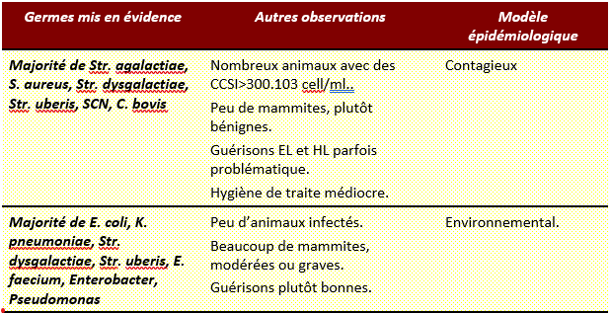
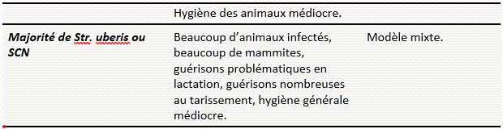
Interprétation des résultats de bactériologie

Slide 45
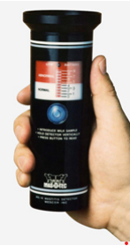
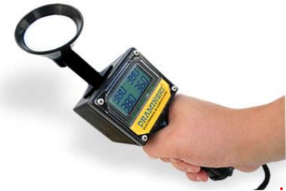
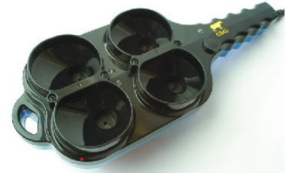
3. Biochimique
Sébastien Jacquinet. Évaluation du dépistage des mammites par la conductivité électrique du lait. Médecine vétérinaire et santé animale. Thèse ENV Toulouse 2009.
Mesure de la conductivité du lait : augmentation du Na et Cl et diminution du K et du lactose
Une grande partie des études publiées suggère que la conductivité ne peut pas identifier un quartier malade ou une vache atteinte de mammite avec suffisamment d’exactitude par rapport aux comptages cellulaires ou au CMT.
MAS-D-TEC®
4QMAST® (Draminski)
MMS3010®

Slide 46
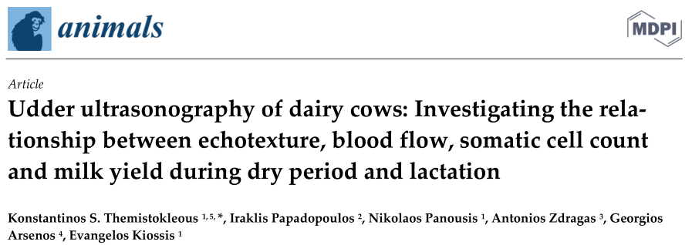
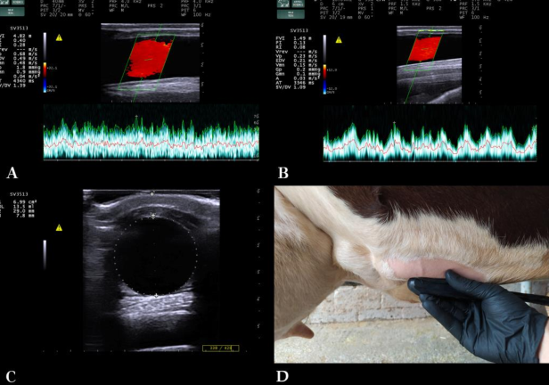
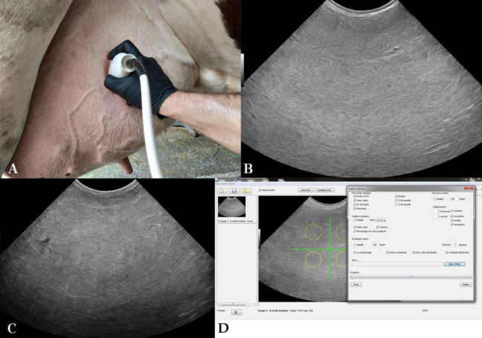
Et tout récemment

Slide 47
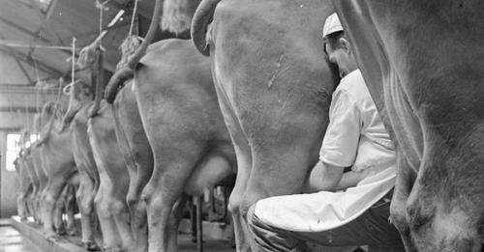
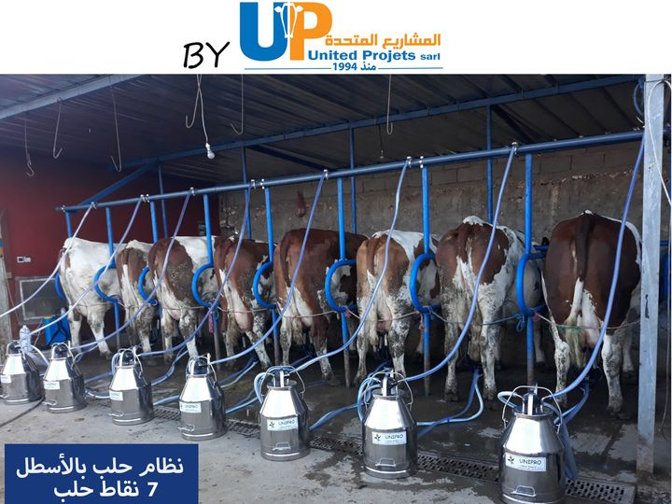
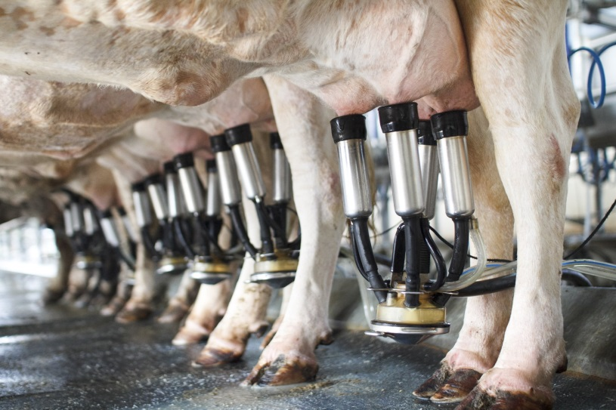
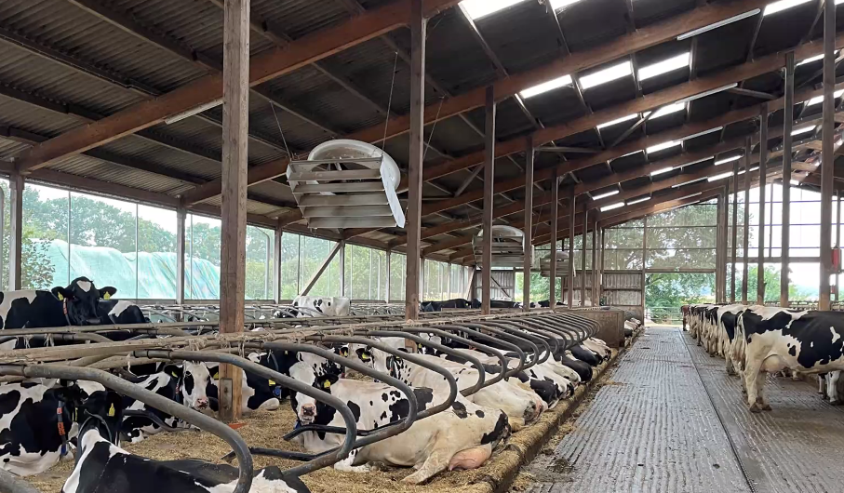
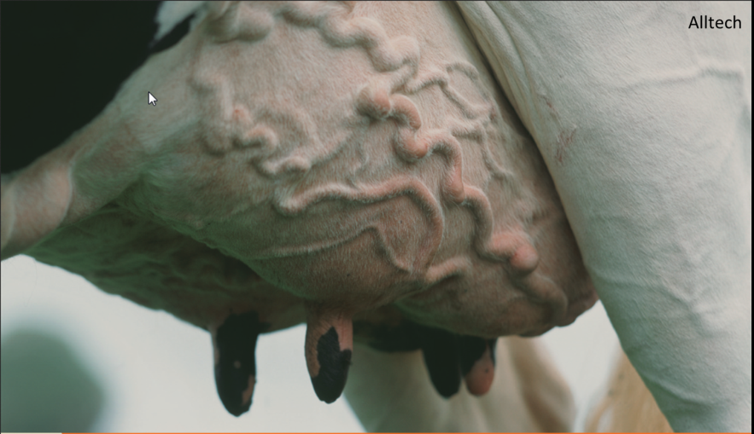
COMPRENDRE
LES FACTEURS
DE RISQUE

Slide 48
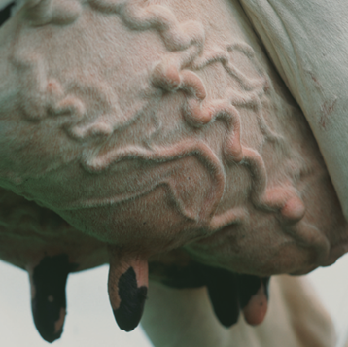
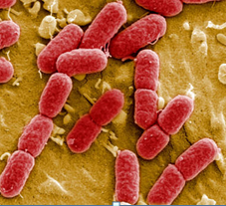
Les deux aspects d’une contamination mammaire
Entre les traites
(Germes d’environnement)
par capillarité (surtout)
les insectes piqueurs
(1) PHASE DE RAPPROCHEMENT
Pendant les traites
(Germes contagieux)
trayeur
machine à traire
d’une vache et/ou d’un quartier à l’autre
(2) PHASE DE CONTAMINATION
Multiplication active
Transport passif

Slide 49



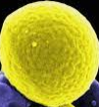
Comparaison n’est pas raison mais tout de même …
732 cm
X 33
22 cm
Les bactéries marquent plus
de goals encore que Lukaku
1 μ
X 1500
1500 μ

Slide 50


Slide 51









L’installation
de traite :
quelques aspects

Slide 52


Canalisation ou ligne de pulsation
Manomètre
Conduite
à vide
principale
Ligne de transport (lactoduc)
Pulsateur
Régulateur
de vide
Filtre à lait
Tuyau long
à air
Chambre
de réception
T
Piège
sanitaire
Intercepteur
Faisceau
2
Pompe à lait
1
Réservoir
de vide
Tank à lait
Pompe à vide
Tuyau long à lait

Slide 53

Le vide est au coeur des forces de maintien du gobelet trayeur sur le trayon
Cause :
  Faisceau trop lourd
  Vide insuffisant
Conséquences
  Descente du faisceau
  Entrée d’air dans gobelet (sifflements)
  Risque de phénomène d’impact
  Chute possible du faisceau
Cause :
  Vide est trop élevé
  Faisceau trop léger
Conséquences
  Aspiration vers le haut trop importante
  Remontée du gobelet qui « avale » le trayon
  Resserrement du pli annulaire
  Ralentissement de la traite puisque le diamètre de la jonction citerne-sinus diminue
  Risque de lésions du canal du trayon
Manchon
Coquille
But : maintenir le faisceau
en bonne position
dans le manchon trayeur
Diminution de cette force quand
  Trayon petit
  Trayon dégonflé
  et allongé en fin de traite
  Trayon mouillé
  (importance de l’essuyage)
  Traite humide
  Manchon trayeur usé
Trayon
Force de gravité
vers le bas (poids)
Force d’aspiration
vers le haut (vide)
Forces de friction
(compense les excès)

Slide 54


Le manchon trayeur est au coeur du système
Caoutchouc naturel ou synthétique ou en silicone.
Adapté à la longueur de la coquille
Bien positionné dans la coquille
Ni trop souple (pression insuffisante sur le trayon, fermeture plus lente du manchon et augmentation du temps de traite)
Ni trop rigide : réduction de la qualité du massage
Absence de porosités ou de crevasses qui diminuent la qualité du nettoyage
Changement régulier : Caoutchouc naturel : 600 traites, de synthèse : 2500 traites et silicone : 10.000 traites
Fréquence de changement de manchon en caoutchouc de synthèse (jours) :
(2500 x A) / B x C.
  (A) le nombre d’unités de traite de l’exploitation,
  (B) le nombre de traites journalières
  (C) le nombre moyen de vaches traites par jour.

Slide 55


Les trois effets de la traite
1. Effet traumatrisant de la traite :
3 forces et 7 types de lésions
Force de compression (phase de massage : la paroi du manchon se rapproche du trayon)
Force de cisaillement : passage du lait dans le canal du trayon
Force d’aspiration (phase de succion : La paroi du manchon s’écarte du trayon)
Base du trayon
1. Base du trayon enflée
(Anneau de compression) visible ou palpable
Rapport de pulsation :
60 % de succion
et 40 % de massage
2. Couleur rouge (congestion) ou bleue (cyanose)
3. Pétéchies
4. Lésions cutanées (congénères)
Trayon
2. Effet vecteur : favoriser la dissémination de germes d’une vache à l’autre
5. Sommet du trayon enflé
6. Ouverture du canal (> tête allumette)
7. Hyperkératose
3. Effet infectant : favoriser le passage des germes dans la mamelle et d’un quartier à l’autre (Phénomène d’impact)
Sommet du trayon
Voir les scores de trayons

Slide 56
Les fluctuations brutales de vide :
le phénomène d’impact

Slide 57



Le contrôle de l’installation de traite
(/ 1000 h ou 1 fois / an)
https://idele.fr/cofit/

Slide 58
La pratique de traite

Slide 59
Quelques définitions
lait résiduel (residual milk) : lait présent dans les acinis en fin de traite : 5 à 10 % de la production (récupération par injection d ’ocytocine)
surtraite (overmilking) : traite prolongée volontaire ou involontaire
lait d'égouttage (stripping milk) = lait des acinis récupéré par une pression sur la griffe (machine stripping) ou massage manuel (manual stripping) ou non simultané du quartier (égouttage)

Slide 60


https://www.reseaumammite.org/tactic/fr/etapes/
Eliminer les 1ers jets pour
le diagnostic des mammites
éliminer les germes
l’ effet ocytocique
If the cow ’s teats are not clean enough to put in your mouth, then they are not clean enough to put the cluster on ….

Slide 61

Il est difficile de faire
un mauvais trempage
mais très facile de faire
une mauvaise pulvérisation

Slide 62
Quelques résultats d’un audit de traite en Belgique (349 élevages en 2007-2008 : Theron L et Hanzen Ch)
Avant la traite
  Trois éleveurs sur quatre se lavent les mains avant la traite (75%). Ils ne sont plus que 40 % à le faire pendant la traite.
  Élimination systématique des premiers jets : 60 % (18 % occasionnellement) dans un bol : 4 % des case et sur le sol : 96 %.
  Nettoyage des trayons : Pratiquement trois éleveurs sur quatre (68 %) lavent systématiquement les trayons et uniquement les trayons dans 97 % des cas avant la traite. 12 % ne le font que si le trayon est sale
  Nettoyage à sec : 62 % (papier : 75 % et tissu : 16 %); Serviette avec désinfectant : 9 %; Une serviette pour plusieurs vaches dans 66 % des cas ((Canada : 11 %)
  Nettoyage humide : 38 %. Serviettes en tissu : 90 %; Serviette avec désinfectant : 70 %; Une serviette pour plusieurs vaches dans 87 % des cas; Essuyage des trayons : 29 % des cas
  Palpation du pis avant la traite : 20 % parfois
  Préparation du pis : 12,4 secondes
  Pose de la griffe après 87 secondes en moyenne (10 à 501 sec)
  Durée moyenne d’une traite : 404 secondes (182 à 858 secondes).
Après la traite
  Coupure du vide dans 94 % des cas et coupure automatique dans 52 % des cas
  Jamais d’égouttage : 62 % ; Egouttage systématique : 14 %
  Entrée d’air dans les manchons : une fois sur 10
  Post-trempage : 69 % (Canada : 95 %). Si post-trempage : toute l’année : 92 %. Gobelet sans reflux : 95 %. Produits iodés, chlorés, acides : 37, 13 et 33 %

Slide 63

Le trempage
Trempage des trayons: régulier, permanent, systématique, complet (produits iodés : 0,5 %)
Double effet : désinfection et cosmétique
Action de désinfection
  Avant la traite : réduire les germes dans le lait
  Après la traite
    élimination des germes du réservoir
    éviter multiplication des germes entre les traites
Action cosmétique
  Effet émollient : protection du trayon contre les agressions chimiques, mécaniques, bactériologiques
  Effet protecteur contre la déshydratation
  Effet de barrière physique contre la pénétration des germes

Slide 64
TRAITER
En
lactation
Hors
lactation

Slide 65
Stratégies du choix d’un traitement
Diagnostic
Symptomatique ou étiologique
Individuel ou de troupeau
Précoce ou tardif
Germe
Contagieux ou d’environnement
Nature des réservoirs
Sensibilité ou résistance
Animal
Symptômes cliniques ou subcliniques
Symptômes locaux et/ou généraux
Traitement
  Moment : en lactation vs au tarissement
  Voie : générale ou locale
  Nature du traitement : AB vs AINS vs perfusion vs vaccins
  Conséquences possibles : aspects économiques, résidus
    Bonnes pratiques vétérinaires : antibio-résistance

Slide 66
Traitement des mammites en lactation : notion de guérison
Cellules
Maladie
Infection
T1
T2
T3
T4
T5
T6
T7
T8
T9
T10
T11
T12
T13
T14
T15
2 JOURS
Amélioration clinique
5 JOURS
Guérison clinique
TRAITEMENT

Slide 67


Traitement local ou général des mammites cliniques au moyen des antibiotiques (L Théron)

Slide 68


Slide 69

Traitement des mammites cliniques
(L Théron)
Traite toutes
les deux heures

Slide 70

Traitement des mammites cliniques suraigues (L Théron)
Traite toutes les deux heures

Slide 71

Traitement des mammites subcliniques en lactation (L Théron)

Slide 72

Les AINS données générales
Les AINS ont des propriétés anti-inflammatoires, antipyrétiques et analgésiques.
Ils inhibent les cyclooxygénases et donc la synthèse des prostaglandines
  - physiologiques (COX1) car intervenant dans la protection des muqueuses gastro-intestinales (PGE2), l’activité plaquettaire et le flux sanguin rénal (Thromboxanes, PGI2)
  - et d’autres impliquées dans les mécanismes de l’inflammation (COX2).
Les salicylés : aspirine
Dérivés anthraniliques ou fénamates : l’aide niflumique
Dérivés arylacétiques : indométacine, diclofenac
Dérivés arylpropioniques : ketoprofène, carprofène
Groupe des oxicams : meloxicam
Groupe des Coxibs (spécifiques de la COX2) firocoxib, robénocoxib, mavacoxib, cimicoxib
Groupe de l’acide nicotinergique et phénamates : flunixine, acide tolfénamique
Groupe de la pyrazolone : suxibuzone, phénylbutazone
Tolfine de Vetoquinol : 40 mg/ml
pathologie respiratoire et mammites
2 mg/kg en IM : répéter après 48h (Attente lait 0h et viande 12J
2 mg/kg en IV répéter après 24 h (Attente lait 12 h et viande 4J)

Slide 73
Les antibiotiques sont-ils indispensables ?
Mammites à germes à Gram- : en général issus de l’environnement de la vache, infections sporadiques, plus ou moins graves et non persistantes. Leur gravité dépend beaucoup de facteurs propres à la vache et de la libération précoce par les germes de toxines (LPS). La guérison spontanée est presque la règle. La vache peut mourir mais les antibiotiques ne la sauveront pas ; la mammite va guérir et les antibiotiques ne sont pas très utiles. L’intérêt du recours aux AINS a déjà été signalé. On pourrait se dispenser de traitement antibiotique.
Mammites à Staphylocoques coagulase positive : en général issus de l’animal lui-même ou de ses congénères. Ce sont des mammites peu graves, sauf gangrène, avec des accès cliniques répétés sans altération de l’état général. La localisation profonde des germes rend leur accès problématique. L’absence de guérison est presque la règle. Avec ou sans antibiotique, la vache a de fortes chances de rester infectée. On pourrait se dispenser de traitement antibiotique.
Mammites à Streptocoques : ces germes peuvent être environnementaux (Str. uberis, Str. dysgalactiae) ou contagieux (Str. agalactiae). Ils provoquent des mammites modérées à graves et des IIM persistantes. L’action des antibiotiques est en général déterminante pour obtenir la guérison et la mise en place précoce d’un traitement peut faire la différence. On devrait conserver le traitement antibiotique.
Pour être complet, il faut évoquer les IIM à germes mineurs (SCN, C. bovis) qui provoquent des élévations modérées des CCS et passent donc inaperçues, et les IIM dues à des germes rares (Prototheca, Pseudomonas, Candida,…) pour lesquels les traitements antibiotiques sont inefficaces.

Slide 74
Et si pas d’antibiotiques ?
  Traite fréquente
Pour éliminer les germes, les toxines et les médiateurs de l’inflammation avec oiu sans injection de 30 à 50 UI d’ocytocine
L’élimination du lait décongestionne la mamelle et soulage l’animal.
Pas toujours facile à mettre en œuvre
  Homéopathie
Manque d’essais cliniques d’efficacité
Surtout utilisés dans les élevages biologiques
Avantages : bon marché, ils n’offrent pas de risques thérapeutiques ou de résidus.
  Aromathérapie
  Huiles essentielles : Thymus satureoides, Rosmarinus verbenone et de Laurus nobilis
  Utilisation dans l’huile de tournesol au taux de 1,5 %, à raison de 10 ml matin et soir par voie diathélique.
  Efficacité clinique semble comparable à ce qu’on peut obtenir avec un traitement antibiotique
  Traitements variés et compléments alimentaires : pas d’efficacité démontrée.

Slide 76
Scellant Vetoseal
de Vetoquinoll

Slide 77
TRAITER
Hors
lactation

Slide 78

Quelle stratégie pour le tarissement ?
Le traitement HL double le taux de guérison pendant la période sèche,
Le traitement HL divise par deux le taux de nouvelles infections pendant la période sèche,
Le traitement HL divise par deux le nombre de mammites cliniques des sept premiers jours de lactation.
Vache haute productrice : > 15 Kg/j

Slide 79
Tarissement et infections
S. aureus
E. coli
Str. uberis
Involution
Mamelle sèche
Colostrum

Slide 80

Efficacité des traitements au tarissement

Slide 81

Intérêt économique d’un traitement au tarissement

Slide 82


Les scellants : une alternative intéressante à l’utilisation des antibiotiques au tarissement
http://www.reseaumammite.org/tactic/wp-content/uploads/2020/07/FR-fiche_tech_adm_mammite_02085x11V9.pdf

Slide 83

Application d’un scellant
http://www.reseaumammite.org/tactic/wp-content/uploads/2020/07/FR-fiche_tech_adm_mammite_02085x11V9.pdf

Slide 84
Quelques mots du traitement sélectif au tarissement
(https://www.amcra.be/swfiles/files/Utilisation-AB-au-tarissement_final_approuv-RvB-1.pdf
Consensus européen de Bradley et al. 2018 (Pan-European agreement on dry cow therapy. Vet Rec. 182: 637).
Fermes à risque élevé : pas de traitement sélectif et corriger d’abord les problèmes.
une ferme avec un comptage de cellules somatique dans le lait de tank > 250.000 cellules/ml deux fois consécutives et dans les derniers 6 mois
une ferme dans laquelle Streptococcus agalactiae a été identifié
une ferme avec des risques et des périodes à risque fréquents de santé mammaire
Fermes à risque faible : identifier les vaches infectées par un pathogène majeur de mammite
une vache qui a obtenu un CCI > 200.000 cellules / ml dans un des trois derniers contrôles avant le tarissement (avec le dernier contrôle réalisé dans les 4 semaines qui précèdent le tarissement)
une vache ayant eu une/plusieurs mammites cliniques dans la même période avant le tarissement

Slide 85
Un petit état des lieux de la stratégie vaccinale
Objectifs de la vaccination
Réduire l'incidence des mammites cliniques et subcliniques.
Limiter la gravité des symptômes en cas d'infection.
Réduire l'utilisation des antibiotiques, un enjeu crucial en termes de santé publique et de réglementation.
Améliorer la qualité du lait et le bien-être des animaux
Efficacité
Réduction des symptômes cliniques et subcliniques.
Diminution de la durée de l’infection et de l’excrétion bactérienne.
Prévention partielle des nouveaux cas d’infection.
Limites
Variable selon les souches locales de S. aureus.
Les infections chroniques déjà établies sont difficiles à éradiquer avec le vaccin seul.
Nécessite une mise en œuvre stricte des pratiques de traite hygiéniques.
Coûts ?

Slide 86
Quelques vaccins
J-VAC® (Zoetis)
Conçu pour protéger contre les endotoxines de E. coli et Salmonella typhimurium.
Réduction de la gravité et de la durée des mammites cliniques associées à E. coli.
Administration typique : Deux doses avant le vêlage (6 à 8 semaines, puis 3 semaines avant le vêlage).
Enviracor® J-5 (Boehringer Ingelheim)
Basé sur une souche mutante de E. coli J5 qui stimule une réponse immunitaire contre une large variété de souches d'E. coli.
Diminue la gravité des cas cliniques, les pertes de lait et les mortalités dues aux mammites environnementales.
Utilisé souvent dans des programmes intégrés pour réduire les mammites autour du vêlage.
Startvac® (Hipra)
Vaccin polyvalent ciblant à la fois S. aureus, certains streptocoques (Streptococcus uberis) et E. coli.
Contient des antigènes spécifiques pour réduire la gravité des infections et la concentration de bactéries dans le lait.
Administration : 45 jours avant le vêlage, suivi d’une dose de rappel.
Lysigin® (Boehringer Ingelheim)
Vaccin autogène polyvalent contre les souches de S. aureus spécifiques à un troupeau.
Stimule la production d’anticorps ciblant les enzymes et les toxines libérées par la bactérie.

Slide 87







PLAN DE CONTRÔLE DES MAMMITES EN 7 POINTS !
1
2
3
4
Désinfection des trayons après chaque traite et porter des gants
Traiter tous les cas de mammites et identifier régulièrement les germes responsables
Utiliser un obturateur de trayons sur toutes les vaches taries et utiliser le traitement au tarissement de façon sélective
Réformer les contagieuses après trois épisodes
5
6
7
Entretenir le système de traite correctement
Traire un trayon propre, sec et désinfecté
Utiliser la nutrition, les stimulants et les vaccins pour améliorer l’immunité
By T. Hemling, 2018
Notes:
Forget about 5 point plan- now we have 5
Go one by one- make a special comment about point no 7- humoral immunity/ vaccine

Slide 88


APPROCHE
DE
TROUPEAU
Indicateurs de santé mammaire
Scores de troupeau
Protocole d’enquête
Guide d’intervention pour la maîtrise des mammites dans les troupeaux laitiers (Roussel Ph, Seegers H, Seriyes F) 2011
Les éléments à analyser

Slide 89


Slide 90

LES INDICATEURS
DE SANTE
MAMMAIRE

Slide 91




AS : animal sain; AI : Animal infecté
TP : Taux mensuel
de prévalence des MC et MSC
$$=\frac{\sum{AI} du mois}{\sum{\left(AS+AI\right)du mois}}×100$$
Moins de 15% des animaux infectés MC + MSC
Moins de 10% des primipares infectées MC + MSC
TI : Taux mensuel
d’incidence des MC et MSC
$$=\frac{\sum{AI du mois non infecté le mois précédent}}{\sum{\left(AS+AI\right)du mois}}×100$$
< 10% d’incidence /mois
TC : Taux mensuel d’infections
persistantes (chronicité)
$$=\frac{\sum{AI du mois déjà AI au mois précédent}}{\sum{\left(AS+AI\right)du mois}}×100$$
TGEL : Taux mensuel
de guérison en lactation
$$=\frac{\sum{AS du mois parmi les AI traités au mois précédent}}{\sum{AI traités au mois précédent}}×100$$
> 65% pour les animaux traités
> 35% pour l’ensemble des MC et
MSC (guérison spontanée et traites)
TGHL: Taux mensuel
de guérison au tarissement
$$=\frac{\sum{AS vêlé présent parmi les AI traités au tarissement}}{\sum{AI traités au tarissement présents}}×100$$
> 75%
TCGT: Taux global
de guérison
$$=\frac{\sum{AS du mois parmi les AI au mois précédent }}{\sum{\left(A+AI\right) du mois}}×100$$
TR: Taux de récidive
des MC
$$=\frac{\sum{MC parmi les MC à moins de 21 jours }}{\sum{MC}}×100$$

Slide 92
Mammites cliniques / mois
Objectif : moins de 1,5 à 2,0 % d’animaux atteint chaque mois. Alerte : au-delà de 5,0%.
Mammites cliniques / an
Objectif : moins de 25% d’animaux et moins de 5% dans le premier mois de lactation. Alerte : au-delà de 60%.
Mammites subcliniques
Animaux sains
Animaux sains (S) : animaux avec toutes les mesures de CCSI normales depuis plus de 6 mois. Objectif : plus de 85% d’animaux classés S et plus de 90% des primipares classées S. Alerte : moins de 75%
Animaux infectés
Animaux infectés (I) : animaux avec au moins deux CCSI > 800 le début de la lactation . Objectif : moins de 7% d’animaux classés I. Alerte : plus de 15%
Animaux douteux
Animaux douteux (D) : animaux avec au moins une CCSI >300.
Incidence mensuelle
Objectif : moins de 5% d’animaux dont le CCSI devient anormale. Alerte : au-delà de 10%.

Slide 93
SCORES GENERAUX DE SANTE GENERALE
Score corporel
Score de propreté
SCORES DE LA MAMELLE
Conformation de la mamelle
Scores de trayon
LES 18 SCORES
DE
TROUPEAU
SCORES DE CONFORT
Score de jarret
Score de couchage des animaux
Taille et hygiène du logement
Couchage et relever des animaux
SCORES LIES A L’ALIMENTATION
Score de consistance des matières fécales
Score de remplissage du rumen
Score de l’auge
Score d’abreuvement
Score de digestion
Score de rumination/mastication
Score de digestibilité des aliments
Score de tamisage
SCORES DE LOCOMOTION
Score d’aplombs
Score de motricité

Slide 94







  SCORES DE SANTE GENERALE
  1. SCORE CORPOREL

Slide 95





  SCORES DE SANTE GENERALE
  2. SCORE DE PROPRETE
Normes (% de valeurs égales à 3 ou 4)
Pis : norme : < 10 %
Pattes arrières : norme : < 15 % entravée et < 50 % libre
Flanc et cuisse : < 20 % entravée et < 10 % libre
http://www.medvet.umontreal.ca/reseau_mammite/producteurs/index.php?page=outils

Slide 96


  SCORES DE SANTE MAMMAIRE :
  1. CONFORMATION DE LA MAMELLE
  Position de la mamelle par rapport au jarret Conformation équilibrée ou non de la mamelle
  Norme : 0

Slide 97



  SCORES DE SANTE MAMMAIRE :
  2. SCORES DE TRAYONS
< 15%
< 15%
Anneau de compression
< 10%
< 10%
< 5%
< 10%
1 : anneau normal, pas d’anneau
2 : anneau lisse ou très peu rugueux
3 : anneau rugueux avec rebord de kératine jusque 3 mm de l’ouverture
4 : anneau rugueux et très fissuré avec rebord de kératine
> 3 mm de l’ouverture
1
2
1
3
4
< 20%
< 5%

Slide 98
  SCORES DE SANTE MAMMAIRE :
  2. SCORES DE TRAYONS : facteurs de risque
Vide de traite trop élevé et donc succion trop forte
Défaut de pulsation
Phase d trop longue
Mauvais manchons ou inadaptés (mauvais massage)
Égouttage trop long
Embouchure trop large
Embouchure trop rigide.
Vide trop élevé
Faisceau trop léger et donc ascension
Manchon : corps trop large (trayon trop petit)
Egouttage trop long
Surtraite
Anneau de compression
Vide trop élevé
Manchon trop dur
Manchon inadapté
Surtraite
1
Vide trop élevé
Défaut de pulsation
Phase d trop courte
Manchon trop large ou trop souple ou trop court (< 140 mm)
Egouttage trop long
Surtraite
Vide trop élevé
Manchon trop larges ou trop longs
Défaut de pulsation
Surtraite
Conséquence : douleur et donc agitation de la vache

Slide 99
  SCORES DE SANTE MAMMAIRE :
  2. SCORES DE TRAYONS : facteurs de risque
1
2
3
4
Niveau de vide trop élevé
Défaut de pulsation
Phase de massage trop longue
Manchons usés, mal positionnés
Egouttage trop long
Surtraite
Temps froid humide et venteux

Slide 100



  SCORES DE CONFORT :
  1. SCORE DE JARRET
Score 1
Score 3 ou 4

Slide 101


  SCORES DE CONFORT :
  2. COUCHAGE DES ANIMAUX
Les vaches restent couchées entre 10 et 14 heures pas jour, cette position est favorable à la rumination, à la production laitière et à la santé du pied. Idéalement, la moitié (50-65 %) des vaches couchées confortablement et qui ne dorment pas, devraient être en train de ruminer.

Slide 102

  SCORES DE CONFORT :
  3. TAILLE ET HYGIENE DU LOGEMENT

Slide 103


    SCORES DE CONFORT :
    4. HABITUS DE RELEVER ET DE COUCHER
  Temps mis par la vache pour se lever (% de relever rapide <7s ( réf = 40%), % de relever difficile>13s ( réf = 5%) et Temps mis par la vache pour se coucher (% coucher rapide <5s ( réf = 40%); % de coucher difficile >9s (réf =5%);
  Norme : 5 à 10 sec pour se relever ou se coucher

Slide 104







  SCORES LIES A L’ALIMENTATION
  1. SCORE DE CONSISTANCE DES MATIERES FECALES
2
4

Slide 105



  SCORES LIES A L’ALIMENTATION
  2. SCORE DE REMPLISSAGE DU RUMEN
Echelle de 1 (creux) à 5 (rempli)

Slide 106

  SCORES LIES A L’ALIMENTATION
  3. SCORE DE L’AUGE
Idéalement la présence d’un cornadis permettant 70 cm d’accès aux aliments sera nécessaire. Sinon compter 50-60cm d’auge par vache.
Les cornadis et les barrières entre les animaux permettent aux animaux dominés de se nourrir au moins 50% du temps contre moins de 5% en accès libre sans barrières.

Slide 107





  SCORES LIES A L’ALIMENTATION
  4. SCORE D’ABREUVEMENT

Slide 108



  SCORES LIES A L’ALIMENTATION
  5. SCORE DE DIGESTION

Slide 109

  SCORES LIES A L’ALIMENTATION
  6. SCORE DE RUMINATION/MASTICATION
60 coups de mâchoire par bol alimentaire entre deux déglutitions
Un bol alimentaire toutes les 40 à 50 secondes
Une vache rumine en moyenne entre 450 et 550 minutes par jour en 6 à 8 périodes.
50-65 % des vaches couchées confortablement sans dormir devraient idéalement être en train de ruminer
Une ration pas assez fibreuse perturbe la rumination et peut induire de l’acidose ruminale
A l’inverse une ration trop fibreuse limite l’ingestion et donc la production laitière.
https://die-fruchtbare-kuh.ch/fr/signaux-de-vaches/alimentation-et-digestion/rumination/#:~:text=Les%20mouvements%20de%20rumination%20sont%20visibles%20au%20niveau%20du%20museau.&text=La%20vache%20rumine%20le%20fourrage%20qu'elle%20a%20aval%C3%A9%20auparavant.&text=Env.,conforme%20aux%20besoins%20des%20ruminants.

Slide 110





  SCORES LIES A L’ALIMENTATION
  7. SCORE DE DIGESTIBILITE DES ALIMENTS
Evaluation visuelle et tactile (bouse dans la main avec un gant de fouiller) des MF.
Une poignée de MF est lentement serrée dans la main; Durant cette compression, on perçoit si les MF sont rugueuses ou crémeuses, homogènes, comprennent une fraction solide, si de l’eau s’écoule entre les doigts et si elles contiennent des particules non digérées, ainsi que leur type, leur origine et leur taille. On peut aussi utiliser un tamis à bouse (bousomètre) pour évaluer ce score
L’échelle va de 1 (0 particule) à 5 (particules+++) : idéal si score de 1 ou 2
Normalement, les particules alimentaires ont une taille ≤ 5 mm de longueur.
Attention si ↑ des particules de 1 à 2 cm et si ↓↓↓ ⇨ MF pâteuses et grasses.
Il y a un décalage de 1,5 à 4 jours entre les infos obtenues et la situation qui les a initiés.

Slide 111


  SCORES LIES A L’ALIMENTATION
  8. SCORE DE TAMISAGE DE LA RATION (Séparateur de particules PennState)
Description en vidéo : https://www.youtube.com/watch?v=lBmEH2ADcZU

Slide 112



  SCORES DE LOCOMOTION
  1. SCORE D’APLOMBS

Slide 113



  SCORES DE LOCOMOTION
  2. SCORE DE BOITERIE
    En élevage laitier, le score permet d’estimer pertes en lait:
    Score 3 : 5,1 % de perte en lait
    Score 4 : 16,8 % de perte en lait
    Score 5 : 36 % de perte en lait

Slide 114


Slide 115
LE
PROTOCOLE
D’ENQUETE

Slide 116

Quelques définitions (Roussel et al. 2011)

Slide 117
Préparation des documents, attentes de l’éleveur, collecte des données de santé mammaires (Mammites cliniques, comptages cellulaires, démographie du troupeau)
  Concentration cellules de tank à lait
  Prévalence des infections subcliniques (>200.000 cellules/ml)
  Prévalence des cas cliniques, récidives, et grades de sévérité
Analyse épidémiologique, estimation du profil type des infections
  Modèles
  Protocole de soin
  Protocole d’investigation
Evaluation de la situation économique initiale, et estimation du rapport cout-bénéfice
Traite
  Machine à traire
  Pratiques de traite
Logement
  Lactation
  Peripartum
  Tarissement
Traitements
  Traitement en lactation
  Traitement au tarissement
Gestion des réformes

Slide 118

Système d’aide
à la décision
(Théron L)
(Chaque point clé
non validé est compté
d’office, afin de ne pas
sous-estimer le système
en termes de risques)

Slide 119




chaque point clé non validé est compté d’office,
afin de ne pas sous-estimer le système en termes de risques

Slide 120
Et pour en savoir plus
Et si vous voulez en savoir plus encore, rendez-vous sur la page https://www.facebook.com/Theriogenologie
ou sur le site de Rumexperts : https://www.rumexperts.vet/

Slide 121
Merci de votre attention

